Slide 1
Куб. Грани куба

Slide 2
1
2
3
4
Г Е О М Е Т Р И Я
5
6
7
8

Slide 3
Сходства и отличия
?

Slide 4
Сходства и отличия квадрата и куба
 | СХОДСТВА | ОТЛИЧИЯ
 | ВЕРШИНЫ; УГЛЫ; СТОРОНЫ; ВСЕ СТОРОНЫ ОДИНАКОВЫЕ . | РАЗНОЕ КОЛИЧЕСТВО ВЕРШИН, УГЛОВ, СТОРОН

Slide 5
Сходства и отличия квадрата и куба
 | ОТЛИЧИЯ
 | Плоская фигура | Плоская фигура укладывается на одной какой-либо плоскости. Все ее точки принадлежат этой плоскости.
 | Объёмная фигура | Объемная фигура не располагается на одной плоскости. Объемные фигуры “возвышаются” над листом бумаги.

Slide 6
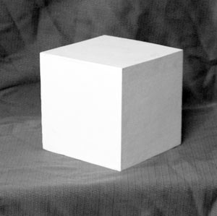
Из словаря:
Куб — геометрическая фигура, каждая грань которого представляет собой квадрат.

Slide 7
ЭЛЕМЕНТЫ КУБА
грань
ребро
вершина

Slide 8
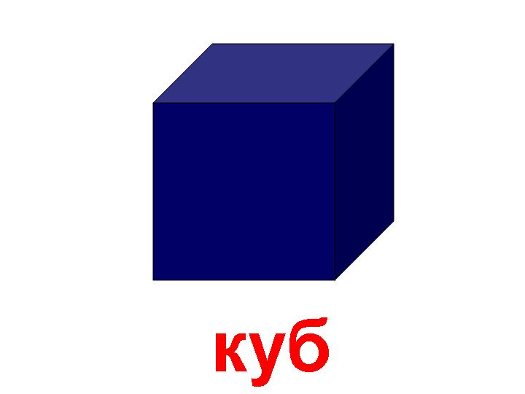
Квадраты, из которых составлен куб, - это грани куба.
Стороны квадратов – рёбра куба.
Концы рёбер – вершины куба.

Slide 9
Проверяем:
У куба 8 вершин,
6 граней,
12 рёбер .
грань
ребро
вершина

Slide 10
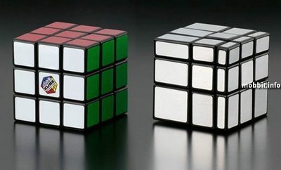
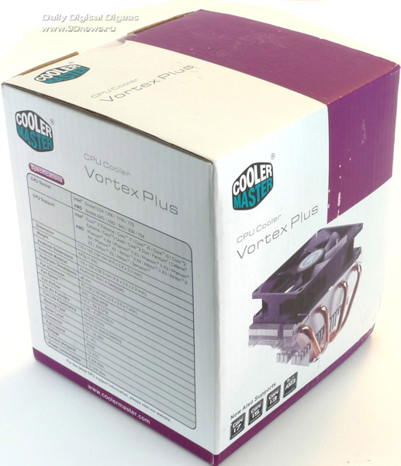
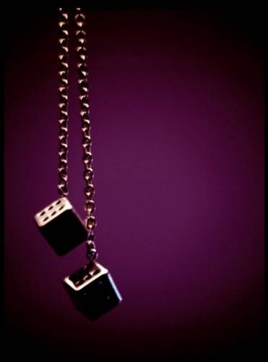
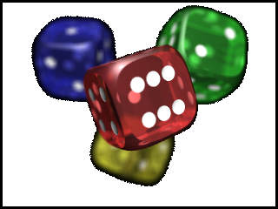
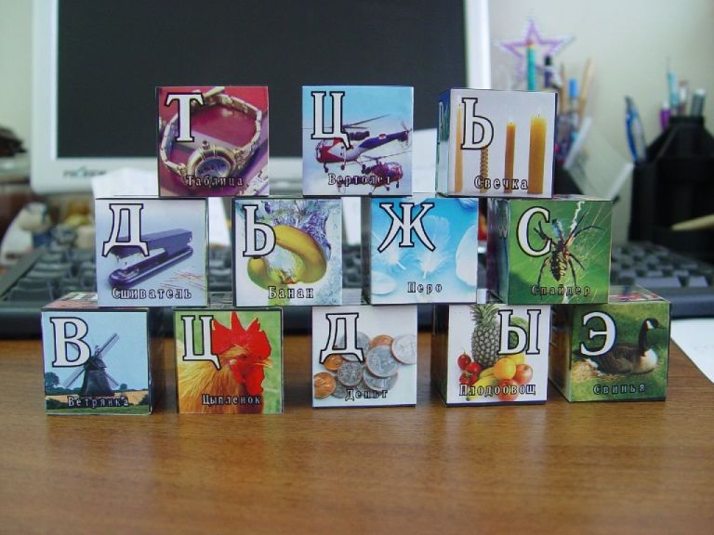
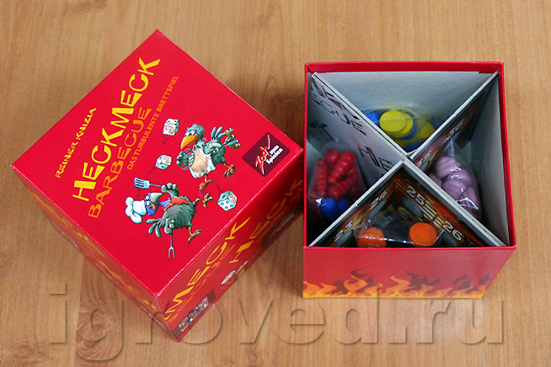

Slide 11
Домашнее задание
Сделать модель куба по предложенной развёртке. Спасибо за работу. Урок окончен!

